Slide 1
Chapter 3
企業內部的創新管理

Slide 2
學習目標
瞭解企業創新成功所需具備的重要管理因素。
確認企業管理發展的主要趨勢。
解釋企業在面對創造力和穩定性需求時所面臨的困境。
瞭解管理不確定性的困難。
確認創新管理中關鍵個人所執行的活動。
瞭解所執行的活動與促進創新企業環境之間的關係。

Slide 3
企業及創新理論
創新越來越被認為是一種企業活動(organization activity)。
本章將探討企業中創新管理所面臨困難之議題，以及協助讀者瞭解企業的互動和行為模式。

Slide 4
創新管理的困境
企業一直面對穩定性和創造力需求之間的壓力。
一方面，公司需要穩定才能有效率並快速的完成任務。
另一方面，公司也需要發展新想法及新產品，才有能力在「未來」競爭，因此需要營造一個具有創意的環境，測試並發展想法。

Slide 5
圖3.1 管理對創造力和效率需求之間的緊張關係

Slide 6
創新管理的困境
公司如何一方面降低成本，緊縮寬鬆時間以提升競爭力，另一方面為了創新提供寬鬆時間？最明顯的方法就是將生產和研發部門分開。事實上，公司的運作提供了許多創新的機會，而創新是企業永續經營的重要基礎。
企業長久以來所面臨的問題，就是必須不斷地進行探索以確保未來的生存與競爭能力，而企業的探索意指增加產量、控制及減少成本；也就是說，企業需要針對現況進行研發、管理及創新。

Slide 7
創新管理的困境
以企業的觀點來看，企業內部的動態能力包含了企業生存所需的兩個重點，分別是：
同時於成熟及新興市場中競爭；
市場的觀察及開發。

Slide 8
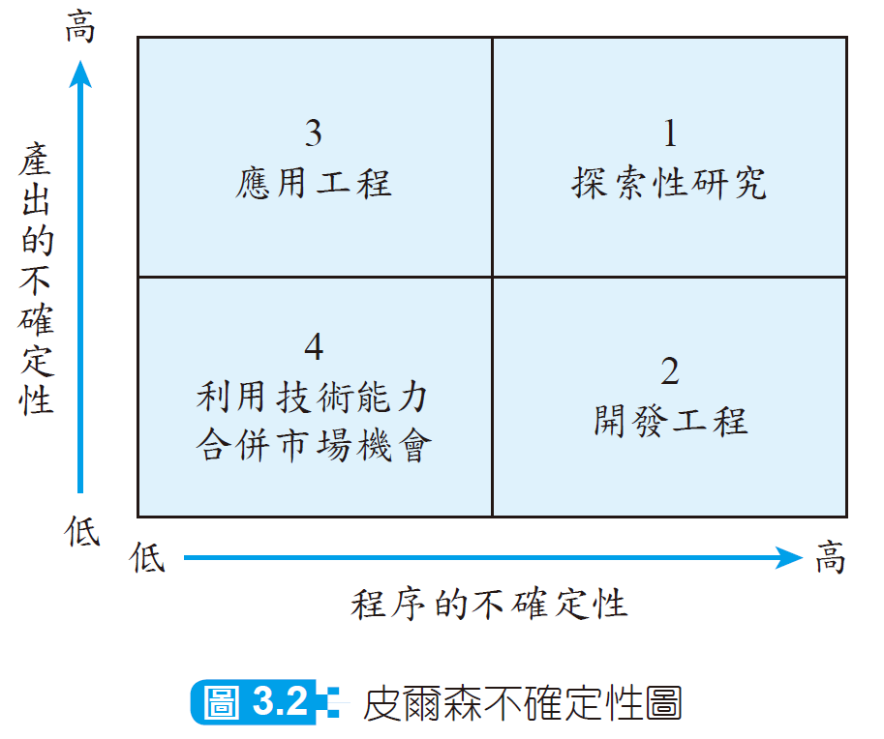
管理不確定性
Pearson (皮爾森) 提供了一種在不同的環境下，如何協助管理者管理不確定狀況的矩陣管理模式。

Slide 9
皮爾森不確定性圖
皮爾森的不確定性圖(Pearson, 1991)，是由對重要的科技創新個案分析發展而來，其個案中包括了皮爾京頓的浮式玻璃(float glass) 流程、3M 的便利貼(Post-It) 和新力隨身聽(Henry & Walker, 1991) 等。
皮爾森的架構利用兩個構面來區分不確定性，分別是：
目標的不確定性 (活動或專案最終的目標)。
手段的不確定性 (如何達成這項目標)。

Slide 10
皮爾森不確定性圖
圖3.2 的皮爾森架構說明了不確定性本質隨時間變化的方式。
本架構有兩個主要條件，目標的不確定性為縱軸，手段的不確定性為橫軸，共分為四個象限。

Slide 11
皮爾森不確定性圖
第一象限稱為探索性研究(exploratory research) 或「藍天」(blue sky) 研究
舉例來說，微軟大部分的研究在美國西雅圖進行，有趣的是，這個研究中心稱為校園(campus)。
第二象限常稱為開發工程(development engineering)
健力士(Guinness) 啤酒的In-can 系統便是一個很好的例子。

Slide 12
皮爾森不確定性圖
第三象限稱為應用工程(application engineering)
舉例來說，用來製造防彈衣的原料克維拉(kevlar) 目前也應用在許多不同的產品上，由於成本或成效的關係，許多產品並不合用，但經由這樣的努力，可能會出現其他新的或改良的產品。
第四象限結合市場機會和科技能力，主導改良現有產品或創造新產品。
諾基亞便是一個成功的例子。這家公司能快速在市場上推出新型手機，維持市場的龍頭地位。

Slide 13
不確定性圖的應用
不確定性圖的價值在於以簡單的方法傳達複雜的訊息，部分則在於分辨不同企業特性的能力。不確定性圖說明了一個重要訊息，就是產品管理和流程創新兩者大不相同。
大部分的企業活動都落在這兩個極端之內，不同的環境需要截然不同的管理技巧和企業環境，這也帶來了有關創新所需企業結構和文化的問題，以下幾節中，我們將更深入的討論。

Slide 14
皮爾森不確定性圖
第一象限所強調的創新活動是創意和發展並非立即可行的商業產品。
在全錄(Xerox) 的帕洛阿爾托(Palo Alto) 實驗室內，最早的電腦繪圖軟體科技可追溯至1970 年代。全錄當時並不瞭解這項研究對未來可能造成的貢獻，決定不再進一步發展這項科技。但
在1980 年代卻由蘋果電腦(Apple Computer) 和微軟成功開發。

Slide 15
皮爾森不確定性圖
第一象限的研究通常較難以評估。科技經理人或許比較瞭解科技，但商業經理人卻可以看到不同的商機。持續正式和非正式的討論通常是全面探索機會最好的方法，希望公司能做出正確決策，決定支援哪些專案、終止哪些專案。

Slide 16
皮爾森不確定性圖
科學家通常將第四象限的活動視為「重組」現有科技。但企業經理人通常會非常高興，因為這類專案較貼近市場。
在第三象限中，企業探索現有科技的潛在使用方法，努力研究該進入哪些市場；然而在第二象限中，需要特別的專案管理技巧，確保專案順利完成或在成本暴增之前予以終止。

Slide 17
創新管理項目
Henderson & Clark (1990) 將技術知識分為技術組成因素以及因素間的知識結構兩部分。在這樣的架構中，技術發展若同時於組成因素及相關知識中進行改變，便屬於突破性創新的部分；同理，若僅處理既有的組成因素及相關知識，則屬於漸進式創新。

Slide 18
圖3.3 知識結構與知識組成因素矩陣

Slide 19
創新管理項目
圖3.4 使用二維的方式來說明創新所需要的管理範圍，縱軸採用學者Coombs 等人(1998) 提出之研發計畫分類方式，橫軸則表示技術的不確定性。
表3.1 為促進創新的企業特徵，透過這些特徵我們可以針對企業需求進行研發創新管理。

Slide 20
圖3.4 創新計畫的二維方式

Slide 21
創新管理項目

Slide 22
成長導向
有些公司成立的目的只在發掘短期機會；有的公司，尤其是家族企業，則希望維持公司的規模不變。
正在尋求成長的公司，對於追求創新較有興趣；以業績成長為目標的企業來說，創新能夠協助他們達成願望。
許多公司都會將此目標列在年報之中，如Nokia (諾基亞)、Siemens (西門子)、Google 和微軟。

Slide 23
企業傳承與創新經驗
許多創新問題的產生，源自於企業內部個人或團體不願意合作，嚴重時將導致彼此間溝通不良、拖慢決策速度；相反地，若彼此間能相互合作，較容易使創新成功。
因為企業優良的技術可協助企業成功地將技術商品化，同時創新的過程往往是在邊做邊學或是從失敗中得到教訓而獲得最後的成功。

Slide 24
警戒和外部連結
「警戒」(vigilance) 需要企業全體成員持續地對外監控。該活動的某一部分可以正式化。
舉例來說，在行銷部門內，此項活動可以是市場調查和競爭者分析的一部分。對研發部門的科學家和工程師來說，為了跟上科技的最新發展，必須閱讀大量的科學文獻。
開放的溝通系統能夠促進資訊的流動。廣泛地與外部市場、競爭對手、顧客、供應商和其他公司交流，將有助於公司獲得各種重要的外界資訊。

Slide 25
技術和研發強度的承諾
沒有長期的承諾，公司很難吸引優秀的科學家，同樣地，如果公司對科技發展的投資政策反覆，那麼科學家便會投入其他鼓勵創意公司的懷抱。反覆不定的環境無法培養創造力，也會讓有創意的員工轉而投向更適合、對科技有更強烈承諾的公司。

Slide 26
風險接受度
接受風險並不代表願意賭博，而是代表願意仔細考慮具風險性的機會。這也包括風險評估決策的能力、承擔計算過的風險，並將風險納入專案的均衡組合之中— 有些專案風險程度較低，有些較高。

Slide 27
企業內跨部門合作與協調
跨部門的衝突對創新來說是一大障礙。
研究顯示，某些衝突是好的，能夠做為激勵的力量(Souder, 1987)。企業所需要的是勇敢面對及解決挫折和衝突的能力，能夠有系統地進行訊息溝通的企業，將有助於促進企業進行跨部門的協調。

Slide 28
感知能力
企業能夠認知、發掘並利用外在科技的能力是關鍵。
企業也見證了越來越多與競爭對手的合資( joint venture)和聯盟(alliance) (Hinton & Trott, 1996)。
舉例來說， 新力(Sony) 和易利信(Ericsson) 合作發展手機，這兩家公司先前在手機市場上為了爭奪市佔率競爭激烈。

Slide 29
創造空間
當企業強調效率的必要性時，同時也需要一定的寬鬆時間讓個人有空間思考、實驗、討論想法和培養創意(Dobini, 2010)。

Slide 30
創新策略
企業的策略方針，有許多呈現的方式，對於企業而言，應該進入哪種市場？哪些技術才適合公司發展？均應有未來的規劃，也應該包含企業的長期發展計畫以及企業適合發展的機會來進行規劃。

Slide 31
技術多樣性
企業需要擁有不同技術和知識的專家，比方說科學、廣告、會計以促進專業知識的交流。
擁有技術和商業訓練的經理人對產品發展領域來說格外有用(Wheelwright & Clark, 1992)。
有效管理多樣知識和技術的能力是創新流程的中心。

Slide 32
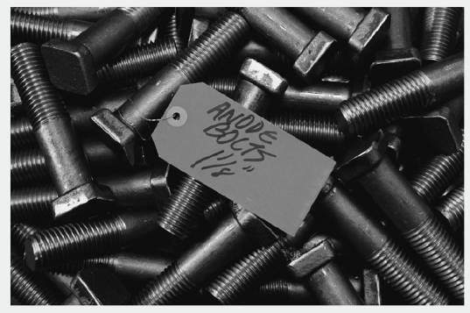
企業實務 3.1
螺帽與螺栓的成長
Reinhold Würth 是德國著名的螺帽零件販賣員，他一直是個喜歡為自己設定目標並追求挑戰的人，即便成了全世界知名的螺帽零件銷售者，他對自己仍設定了一個10 年目標。Reinhold Würth 提到：「很多人看我的眼神好像都認為我是瘋子，但時間已經證明我的眼光是對的。」目前全世界有6 萬3,000 人同時為他工作，即便他現在在一所大學當教授，每天還能處理2,000 張以上的訂單，公司的經營理念也已經成為全世界無數公司的楷模。

Slide 33
企業實務 3.1
Würth 的經商故事是從他14 歲開始，那年他離開了學校並開始為他的父親工作，5 年後他的父親過世並將公司交給了他，Würth同時做著兩份工作，並在1 年後讓他的公司獲得了20% 的成長，而且一點都沒有要衰退的跡象。他認為，公司基本上與外包商有著高度的相關性，但重要的是要如何處理與外包商間複雜的關係。「最好的價格」一直是Würth 的座右銘，他說：「我們總是使用最好的原料，而我們也以此為傲。」

Slide 34
企業實務 3.1
德國的經濟因為第二次世界大戰而瘋狂成長，當時生產產品比賣出產品還困難許多，但Würth 也未因此而裹足不前，因為「我們早在出現網路之前就實現了全球化，」也因此，Würth 表示：「在我的劇本裡，贏得市場經濟並不困難。」

Slide 35
企業實務 3.1
從哥斯大黎加到印度尼西亞之間，有超過86 個國家開設的公司與Würth 合作， 而Würth 在德國的總市佔率超過了5%，但他從不滿足於現狀，因為在他的眼裡，那些低成本的公司，並不構成任何威脅，「因為他們只滿足於提供一些小型公司所需，而無法享受與大公司親密的合作關係。」他將最喜歡的書，Von Clausewitz 著作的On War 中所提出的概念完全融入經商理念中，也就是「永遠不要放棄搶攻有利潤的市場」。

Slide 36
企業實務 3.1
儘管Würth 的事業看起來似乎一帆風順，但事情不可能總是盡如人意，於1940 年他必須關閉一間他計畫新建的子公司，並遣散250 位員工，縱然如此，他不但親自去探訪每一名員工，還一一為他們找到了新的工作，「我要讓人們知道，在我必須結束某個計畫時，早已考慮過了每個環節。」Würth 長遠的目標就是為所有工作者開拓一個可預見的未來，他認為，如果一個管理者不去相信自己的公司每年能有15%～20% 的成長，這便將永遠不會發生。Würth 強調，「一個公司每年若無法達到10% 以上的成長，那就是病了，」同時，「管理者的績效會反應在公司的成長上，而我們不能忽略這點。」

Slide 37
公司的分類
Pavitt 從科技的使用角度將公司分為四種類型
供給主導公司(supplier-dominated firm)：能夠提供可靠的服務和產品，其優點在於能夠以產品的形式購買科技，滿足消費者的需求。
例如：營建商、農業公司、零售商及其他提供當地人服務的公司

Slide 38
公司的分類
科技基礎公司(science-based firm)：也稱之為科技密集公司。如化工、製藥、電子和電腦產業等，公司內部研發部門對科學和科技的操縱是公司成長和成功的基礎，這些公司規模龐大。
包括拜耳(Bayer)、赫司特(Hoechst)、諾基亞、葛蘭素史克藥廠、新力和西門子等企業。

Slide 39
公司的分類
規模密集公司(scale-intensive firm)：主導整個製造產業，重心放在流程科技，低成本大量生產的能力通常是他們的優勢所在，並在工程、設計和製造方面有其能力。
例如：歐洲的大型化工企業。
專業化設備供給者(specialist equipment supplier)：為規模密集和科技基礎公司提供了重要的科技來源。
舉例來說，儀器公司提供化工及航太產業專業的測量儀器，

Slide 40
圖3.5 不同類型企業之間的科技連結

Slide 41
企業結構和創新
Mintzberg (1978) 對企業架構的定義為：將員工分為不同的任務小組，達到協調的方式。
由Burns & Stalker (1961) 所發起，針對蘇格蘭電子企業的討論檢視了科技變化對企業架構及社會關係系統的影響，認為有機、具彈性的架構比機械式架構更能有效支援創新(機械式架構的特色是冗長的指揮鏈、僵化的工作方法、嚴格的任務差異、大規模的程序及定義明確的階級制度)。

Slide 42
企業結構和創新
一般來說，有機的企業較能為人所接受、溝通更開放、控制更寬鬆、凝聚更多共識。
機械式企業對管理創意和創新流程來說是一個較不適合的環境。

Slide 43
企業結構和創新

Slide 44
正式化
正式化和創新之間顯示反向的關係，如果程序的正式化增加，將會導致創新活動的減少。但尚不清楚的是，是否程序和規則的簡化可以加強創新。

Slide 45
複雜化
複雜化(complexity) 一詞在這裡是指企業的複雜性，尤其是企業之中專業團隊的數目或是專業的多樣性。

Slide 46
集權化
集權化(centralization) 是企業中決策活動及權力所在。越分權的企業，所需的階級越少，也就越能做出具回應性的決策。

Slide 47
企業規模
規模(size) 是經濟和企業資源的替代變數(proxy variable)，包括員工人數和經營規模。在某個規模之下，有相當大性質上的差別。

Slide 48
個人在創新流程中的角色

Slide 49
IT系統及其對創新的影響
在1990 年代末期及21 世紀初期，大型IT 系統對公司及其運作方式的影響是企業內最顯而易見的改變。
企業資源規劃(enterprise resource planning, ERP) 軟體也成為全球最成功的產品之一，改變了許多公司如微軟、康寧(Owens-Corning)、ICI、瑞士銀行(UBS) 和寶僑的工作方式(Gartner, 2002)。
ERP的產業領導龍頭為SAP、甲骨文(Oracle)、Baan 和PeopleSoft。

Slide 50
IT系統及其對創新的影響
實施ERP 系統的潛在效益為：
更有效率的企業流程。
降低企業程序的成本。
不同公司部門及功能間更好的協調與合作。
更好的監控和控制功能。
根據公司和市場需求，調整能力。
能更具競爭力、更有效的進入電子市場及電子商務。
重新設計無效率的企業功能。
全球化及全球經濟整合。
存貨能見度及更好的決策支援。
市場調查及媒體環境的科技。
改善通路夥伴之間的溝通。

Slide 51
IT系統及其對創新的影響
具ERP 經驗的業務管理人認為，導入ERP 系統幾乎等同企業改造。ERP系統的導入並不容易，雖然能提供相當大的優點，但企業流程也必須符合系統需求以達到有效運作。

Slide 52
圖3.6 ERP 系統的要求和創新企業成功因素之間的主要衝突

Slide 53
創新管理工具
企業除了需要創新的原動力之外，更需要良好的管理模式以持續企業的創新。
例如3M 公司在1980 和1990 年代間，它頻頻獲最具創新性的公司的讚譽，但卻在2000 年後，為了如何增進營收而困頓掙扎不已。

Slide 54
創新的管理工具和技術

Slide 55
創新的管理工具和技術

Slide 56
工具的應用和指導方針
過去的50 年裡，發展出許多的制式管理模型、準則和工具，以協助企業成功實現創新產品，然而在文獻中可發現，針對創新模型的設計及內容有許多不同的爭論。
制式的模型在其他創新領域的應用較為廣泛，例如，創意的合理性分析、吸引計畫支持者以及提供計畫團隊紀律。

Slide 57
工具的應用和指導方針
企業的創新管理一般由企業的中、高層管理階層所領導，但其所要面臨的主要挑戰包含了(Deschamps, 2003)：
嘗試新事物的衝勁。
重新定義顧客價值的強烈意念。
勇於承擔風險。
風險管理能力。
發現機會和執行計畫的速度。
將重心由業務優化轉換到業務創造。

Slide 58
Thank You !
www.themegallery.com

